Slide 1

111學年德光中學
新生親職座談會
歡迎您的蒞臨

Slide 2
高一生涯規劃科老師
輔導處輔導組
王志豪組長
高一新生
親職座談會

Slide 3
講綱
生涯決定金三角
高中生涯進路
考試情報
選才方式

Slide 4
生涯決定
金三角：
自己
自我認識
興趣量表
學系探索
性向測驗
做決定
做決定
老師家長的影響
選校
選系
大學學群校系與職業工作分析資料
大學多元入學方案的了解
社會發展的趨勢
環境
社會與環境因素
目標
升學制度
做決定
限制或助長因素
各校系的深入認識

Slide 5

高中時期的生涯任務

Slide 6

高一時期：停看聽~穩扎穩打階段
加強學科能力(各科學習方法、學科能力的培養與增進)
積極自我探索(了解自己的興趣、能力、性格)
提升能力證明(英檢、電腦、美術相關比賽、證照)
培養良好的生活習慣。
了解多元入學管道。
善用生涯資訊。
建立個人學習歷程檔案。

Slide 7

高二時期：多元化~嘗試選擇階段
了解多元入學管道
個人實力的培養
備審資料的準備
(累積學習經驗、得獎紀錄、個人自傳撰寫…)
找尋自己有興趣的大學科系

Slide 8

高三時期：衝刺~靜心築夢階段
升高三暑假
1.完成高一、二學科複習進度
2.整理高一、二備審資料
高三上學期
1.確認大學欲就讀科系
2.準備學科能力測驗，兼顧高三
學業
3.參加學科能力測驗
高三下學期
1.依學測成績參加繁星計畫、
個人申請
2.製作備審資料，參與第二階
段考試(面試)
3.檢視個人學分數是否修滿畢
業學分
4.參加指定科考試(7/1-7/3)
5.選填志願 ，參加登記分發

Slide 9
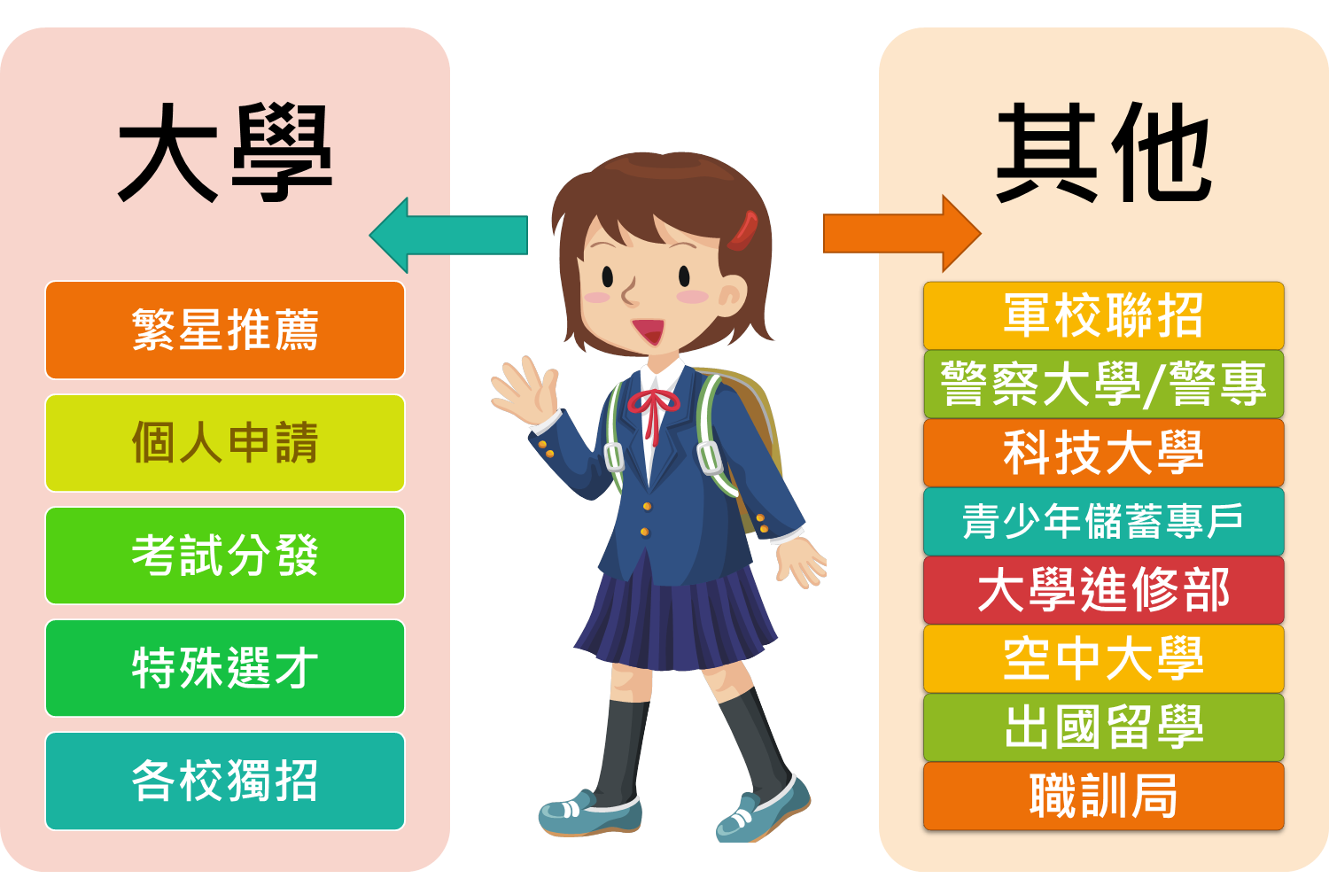
065
一、生涯進路網

Slide 10

一、生涯進路網
入學管道簡介
管 道 | 時 間 | 名 額
特殊選才 | 高三12月 | 大約1.5%
繁星推薦 | 高三4月 | 大約15%
申請入學 | 高三5-6月 | 大約45%
分科入學 | 高三7-8月 | 大約35%

Slide 11
072
二、考試情報站
大學入門票：考試篇
學科能力測驗
負責考試單位：大學入學考試中心
http://www.ceec.edu.tw
考試時間：1月底（3天）

Slide 12
二、考試情報站
大學學科能力測驗
考試日期 | 高三寒假（考3天）
考試科目 | 國文（含國文寫作）、英文、數學 A、數學B、社會、自然，共 6 科。 自由選考，大學參採至多 4 科
考試範圍 | 國、英：第 1 學期至第 5 學期部定必修課程 數、社、自：第 1 學期至第 4 學期部定必修課程

Slide 13
二、考試情報站
大學入門票：考試篇
術科考試+
特別科系需要的考試
負責考試單位：
大學術科考試委員會聯合會 http://www.cape.edu.tw/
考試時間：寒假期間

Slide 14
二、考試情報站
術科考試
考試 科目 | 考試項目
美術 | 素描、彩繪技法、創意表現、 水墨書畫、美術鑑賞
音樂 | 主修、副修、樂理、聽寫、視唱
體育 | 60公尺立姿快跑、20秒反覆側步、一分鐘屈膝仰臥起坐、立定連續三次跳、1600公尺跑走

Slide 15
英語聽力測驗
考試時間：高三上 10 月與 12 月
測驗 範圍 | 涵蓋普通高級中學必修科目「英文」課程綱要所訂之第一至第四學期必修課程。
測驗 內容 | 生活化、實用性之主題，情境包括家庭、校園、公共場所、社交場合等。詞彙範圍以高中英文常用4,500字詞為主。
考試 時間 | 一年兩試，考生可擇優使用。 每次測驗共60分鐘（含說明時間）。
考試 題型 | 內容：看圖辨義、對答、簡短對話、短文聽解。 題型：皆為選擇題--單題、題組、四選一選擇題，共40題。
成績 計算 | 採等級制，共分四等級：依序為A、B、C、F

Slide 16

資訊能力檢定APCS
APCS（Advanced Placement Computer Science）主要在檢測學生的程式設計能力。
測驗類型：
  觀念題
  實作題
高中學生皆可免費參加，但需要個人自行報名

Slide 17
072
三、考試情報站
大學入門票：考試篇
分科測驗
負責考試單位：
大學考試分發委員會 http://www.cape.edu.tw/
考試時間：7月初（2天）

Slide 18
分科測驗（Y）
【1. 考試時間】
考試日期 | 7月初（3天）
考試科目 | 數甲、物理、化學、生物、歷史、地理、公民與社會 七科，自行選考
考試範圍 | 高中三學年 部定必修+加深加廣選修課程

Slide 19
四、選才方式
大學入門票：管道篇
特殊選才
負責考試單位：各校自行辦理

Slide 20
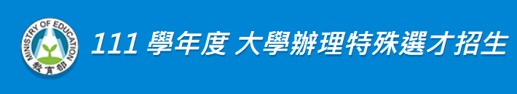
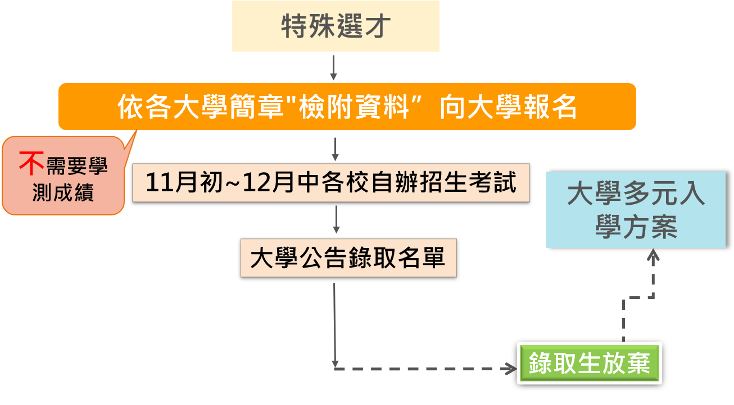
特殊選才：
Notes:
擁有特殊專才，不需採計學測，三上就能上大學
107學年度共有34校、254學校，555個招生名額

Slide 21
特殊選才：入學管道
招生對象
具特殊才能（單科校排優、全國或國際競賽、證照）
不同教育資歷（ex：境外學生、新住民）
招生方式
大學：各校獨招，自訂招生條件
高中：學校推薦、審查、面試等進行彈性選才
Notes:
擁有特殊經歷-社會公益楷模
逆境向上且具強烈學習熱忱

Slide 22
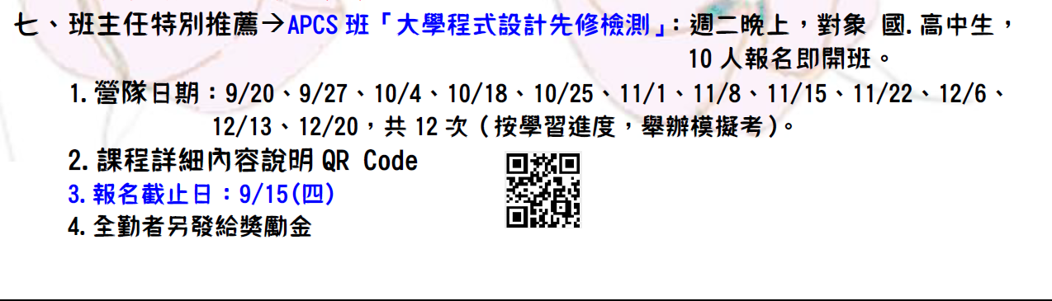
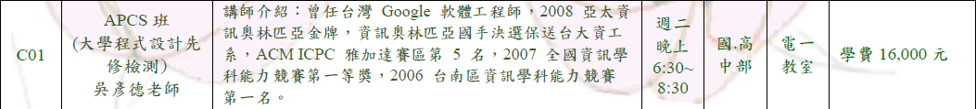
資訊能力檢定APCS
APCS（Advanced Placement Computer Science）主要在檢測學生的程式設計能力。
測驗類型：
  觀念題
  實作題
高中學生皆可免費參加，但需要個人自行報名

Slide 23
四、選才方式
大學入門票：管道篇
繁星推薦
負責考試單位：甄選入學委員會
考試時間：3月底~4月初
Fun心探索趣 P.9

Slide 24
德光的校內規定：
三年內被“記大過以上”
的紀錄
不予推薦
(銷過也不行)
繁星推薦：學生報名
報名資格
全程就讀同一所高中應屆畢業生。
具原住民身份之學生，得以一般生或原住民生身分擇一參加本招生。
高中學業成績限制
前五學期學業總平均(重修及補考前)校排名百分比符合大學之規定 (前20%-50%)。
志願選填規定
選填限1校1學群，選填志願數依大學之規定。
舞蹈班成績單獨計算。本校無特別班。
選填之校系須通過該校系檢定標準。

Slide 25

繁星推薦：大學兩輪分發規則（第８學群）
最重要的事：
1.前5學期的成績
(前50%)
2.學測成績
搶到第一輪分發
錄取機會才會大

Slide 26
四、選才方式
大學入門票：管道篇
個人申請
負責考試單位：甄選入學委員會
考試時間：4~5月
Fun心探索趣 P.10

Slide 27
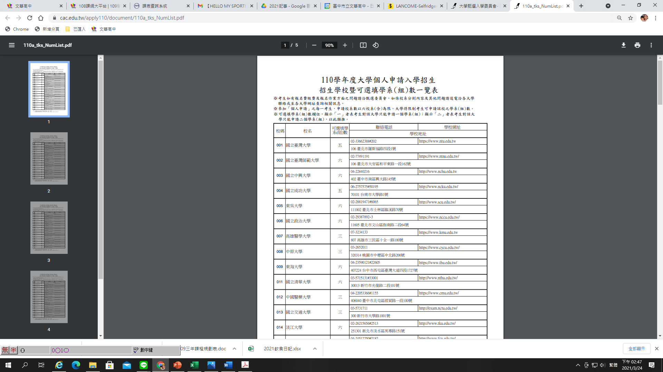
申請大學入學管道
每人申請最多六個校系
大學得限制考生僅能申請該校一學系（組），違者取消考生報名該大學所有校系（組）之申請，請參閱個人申請招生簡章首頁「招生學校暨個人申請選填學系（組）限制一覽表」。
例如：臺北藝術大學限填該校1系，
臺北教育、嘉義大學填該校2系。
中國醫、交大、中央、彰師等限填該校3系。

Slide 28
申請科技校院入學管道
招生網頁： https://caac.jctv.ntut.edu.tw
高中生申請入學，採計學測成績，不需要加考專業科目及統一入學考試。
每人最多可申請五個校系。（部分學校會限制只能填一系，例如：臺科大、北科大）
Fun心探索趣 P.11

Slide 29

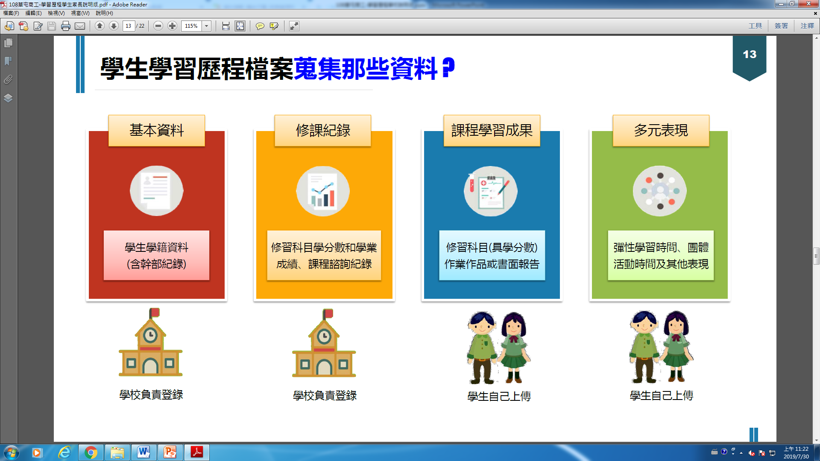

Slide 30
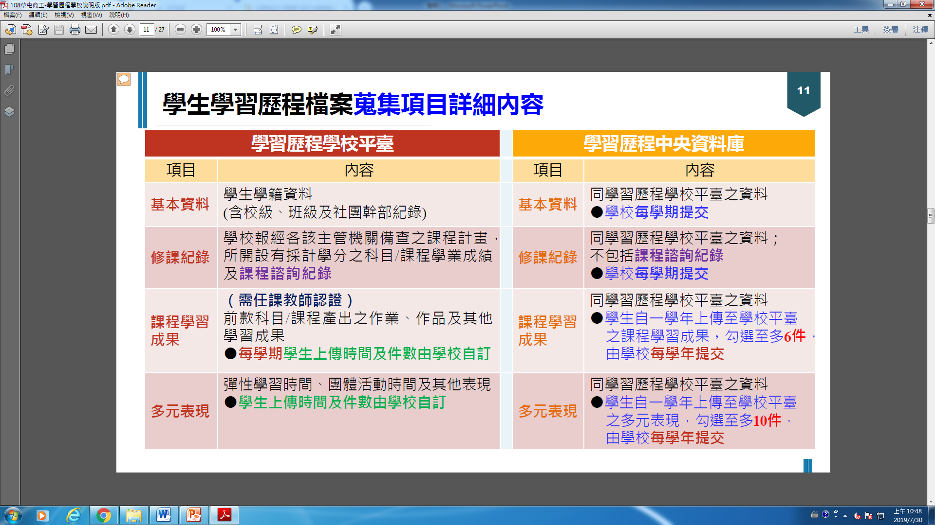

Slide 31
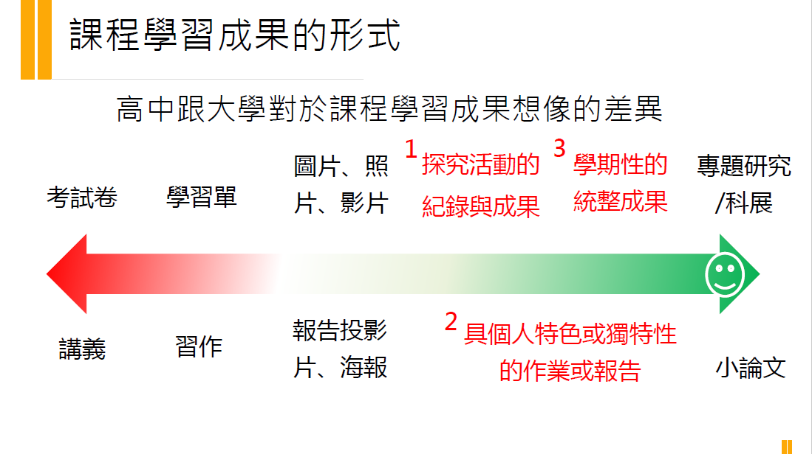

Slide 32
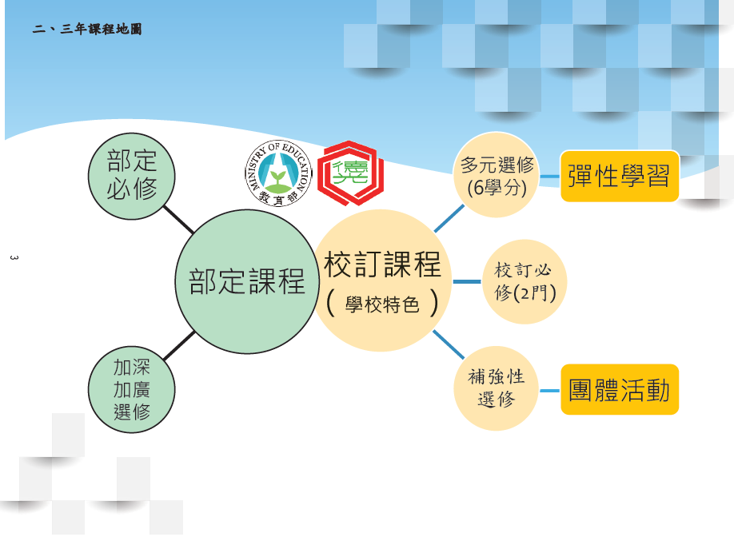
高中學習地圖

Slide 33
臺南市德光高級中學11學年度新生課程地圖
部定必修
122學分
校訂必修
4學分
多元選修6學分
高一
上學期
國語文4
英語文4
數學4
歷史2
地理2
公民與社會2
物理2/化學2
生物2/地科2
自然科學探究與實作2
音樂1
生涯規劃1
體育2
高二
上學期
國語文4
英語文4
數學4(A/B)
歷史2
地理2
公民與社會2
美術1
藝術生活1
生活科技1
資訊科技1
體育2
高三
上學期
國語文4
英語文4
音樂1
藝術生活1
健康與護理1
體育2
全民國防教育1
高一2英
語
口
語
表
達
高一
（上下學期各1）
科學初探
心理學好好玩
主題式翻譯
App製作
試算表實作
3D設計
廣告DNA
投資理財
機電整合創作I
愛練數學
多元文化
網路英文萬花筒
科學探究實驗創新
生活科學探究實作
用對方「法」過生活
臺灣好「客」
活化思維創意表達
生活中的科學探究
試算表設計
小論文專題製作
文學遇見戲曲
商用英文
影像與文學
數學看運動
科學思辨論證與動手做創意I&II
高二、高三
（下學期各2）
社會議題與廣告
投資理財(進階)
機電整合創作II&III
心理學概論
犯罪心理學及小論文初探
犯罪心理學
生科與食品農業
動手探究生物學
表演藝術秀出自己
日語、德語、西班牙語
歌劇與音樂劇
巴克禮紀念公園的前世今生
墨路鄉逢-以文學玩故鄉
英文寫作
笑談學測作文
政治學
數學大觀園
戲劇有藝思
言之有物-實作物理
旅遊書寫文學
休閒運動與管理-健身運動
多元文化萬花筒
新聞採訪與寫作
運動與休閒
3D設計與建築
異數
文學遇見戲曲
演讀小說
科學閱讀與批判
文學中的性別與法政
江湖二三事-武俠小說選讀與影像欣賞
ACPS與Python
APCS資料結構
商用英文多廣角
網路英文學習網
商用英文與財商
網路英文趣味學
影像與文學-種族平權探討
科學思辨論證與動手做創意
社會組
高一
下學期
國語文4
英語文4
數學4
歷史2
地理2
公民與社會2
化學2/物理2
地科2/生物2
自然科學探究與實作2
音樂1
生涯規劃1
體育2
高二
下學期
國語文4
英語文4
數學4(A/B)
美術1
藝術生活1
生活科技1
資訊科技1
體育2
高三
下學期
音樂1
藝術生活1
家政2
健康與護理1
體育2
全民國防教育1
高二2
專
題
寫
作
與
表
達
自然組

Slide 34
臺南市德光高級中學11學年度新生課程地圖
加深加廣選修
社會組47學分/自然組50學分
補強性選修
彈性學習
升學進路
團體活動2：班級活動、社團活動與發表、節慶活動、學生服務學習、遊學分享、英語劇團表演、星光大道
彈性學習3：補強性學習、自主學習（高二下18小時）、選手培訓、充實或增廣教育、學校特色動（生命教育與國際教育）
高二 上學期
探究與實作：歷史學探究2
探究與實作：地理與人文社會科學研究2
未來想像與生涯進路1
高二 下學期
族群、性別與國家的歷史2
空間資訊科技3
探究與實作：公共議題與社會探究2
未來想像與生涯進路1
高三 上學期
英文作文2
數學乙4
科技、環境與藝術的歷史3
現代社會與經濟3
表演創作1
運動與健康1
高三 下學期
語文表達與傳播應用2
專題閱讀與研究2
英語聽講2
英文閱讀與寫作2
數學乙4
社會環境議題3
民主政治與法律3
表演創作1
運動與健康1
高三上學期
英語文2
數學2
管理
工程
醫療衛生
財經
外語
資訊
文史哲
建築與設計
數理化
教育
藝術
社會與心理
生命科學
大眾傳播
法政
遊憩與運動
生物資源
地球環境
出國/軍警
社會組
自然組
高二上學期
選修物理：力學一2
選修化學：物質構造與反應速率1
選修生物：細胞與遺傳2
高二下學期
選修物理：力學二與熱學2
選修化學：物質構造與反應速率1
選修生物：生命的起源與植物體的構造功能2
選修地球科學：地質與環境2
選修化學：有機化學與應用科技2
高三上學期
英文作文2、數學甲4
選修物理：波動、光及聲音1
選修化學：物質與能量1
選修生物：動物體的構造與功能2
選修地球科學：大氣、海洋及天文2
選修物理：電磁現象一2
選修化學：反應與平衡一2
高三下學期
語文表達與傳播應用2、專題閱讀與研究2
英語聽講2、英文閱讀與寫作2、數學甲4
選修物理：波動、光及聲音1
選修化學：物質與能量1
選修生物：生態、演化及生物多樣性2
選修物理：電磁現象二與量子現象2
選修化學：反應與平衡二2
高三上學期
數學2

Slide 35
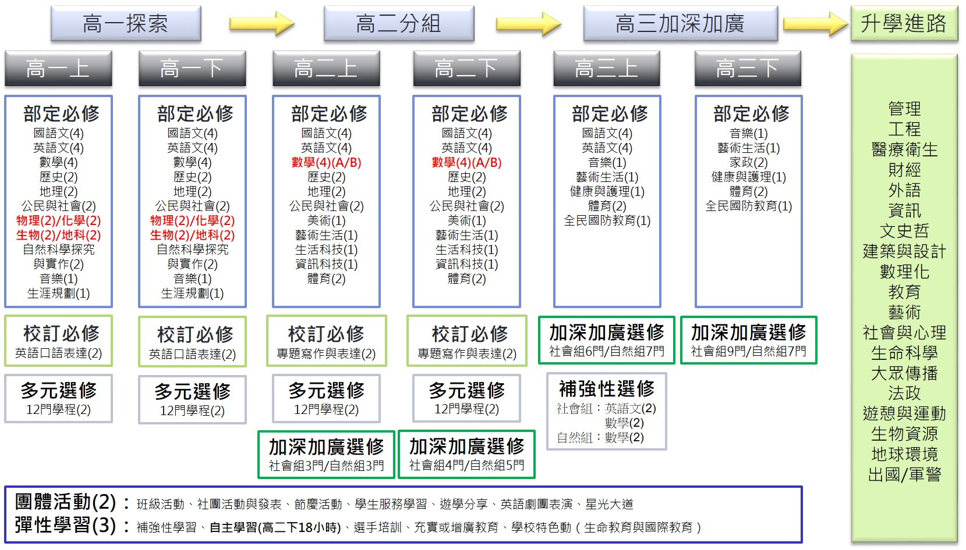

Slide 36
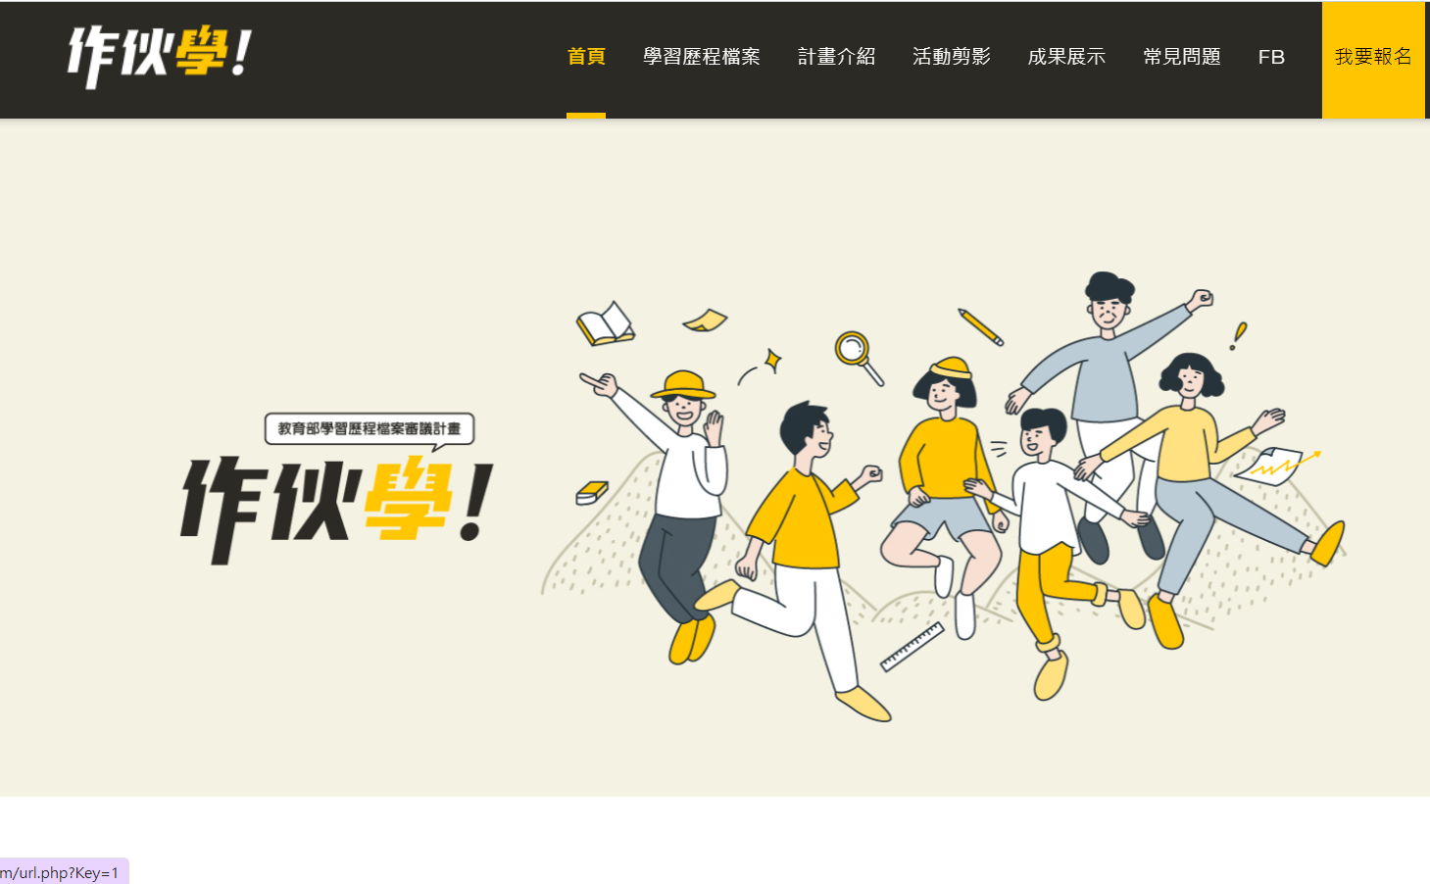
教育部學習歷程檔案審議計畫—介紹網頁

Slide 37
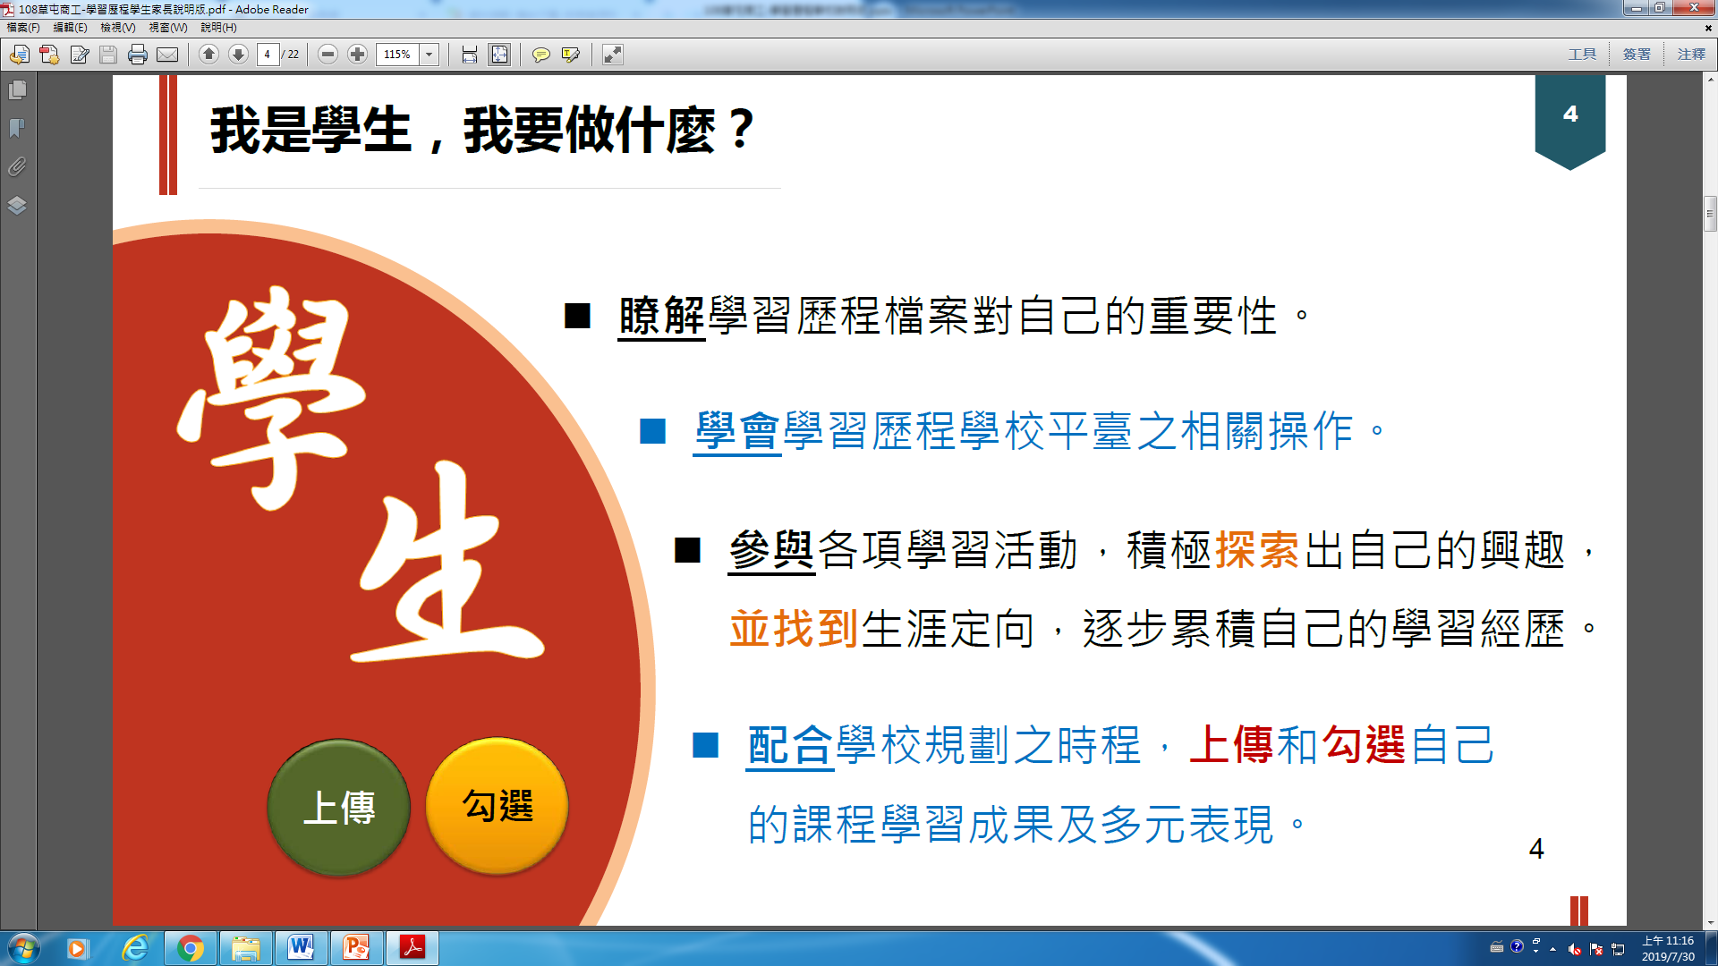

Slide 38
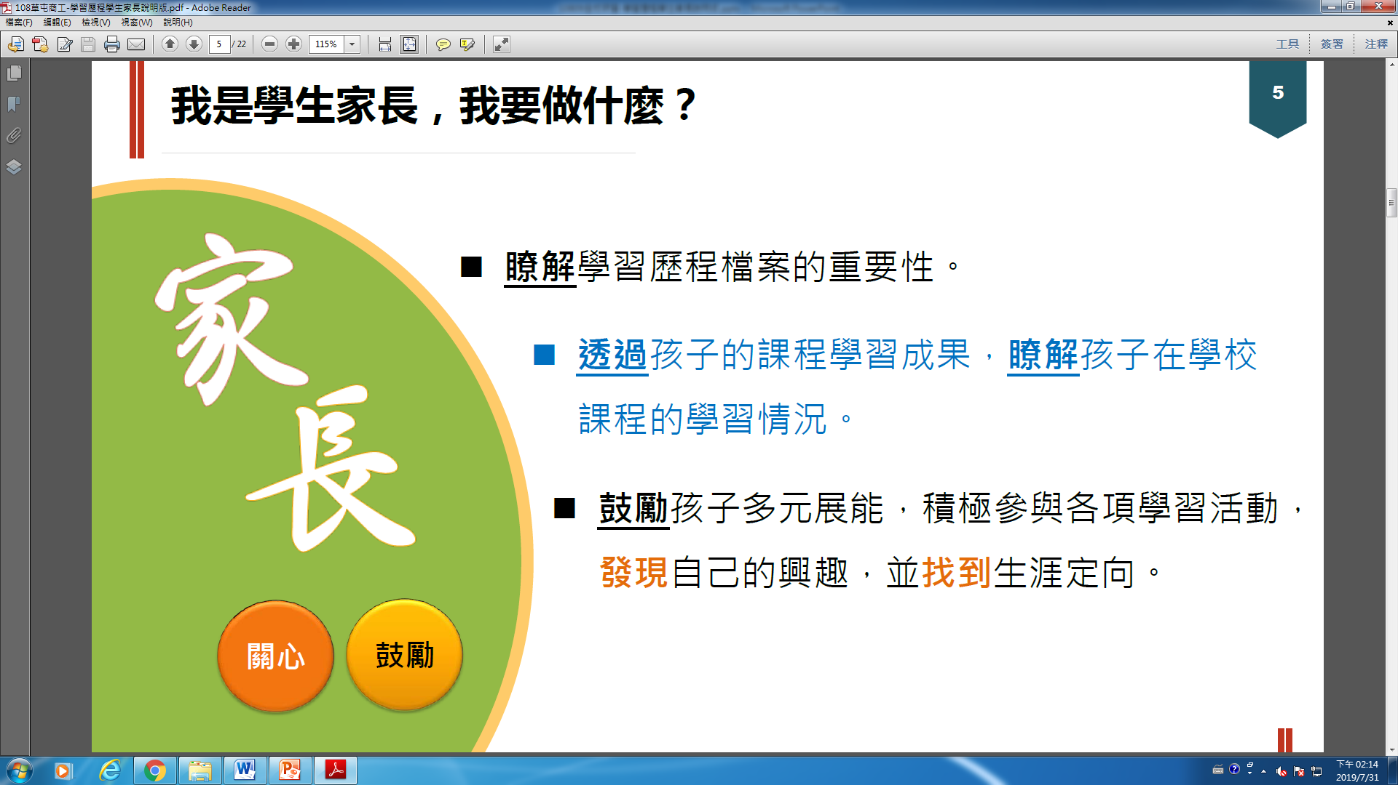

Slide 39
四、選才方式
大學入門票：管道篇
分科考試分發
負責考試單位：大學考試分發委員會
http://www.uac.edu.tw
考試時間：7月上旬
放榜時間：8月上旬
Fun心探索趣 P.10

Slide 40
分科測驗（Y）
【1. 考試時間】
考試日期 | 7月初（3天）
考試科目 | 數甲、物理、化學、生物、歷史、地理、公民與社會 七科，自行選考
考試範圍 | 高中三學年部定必修+加深加廣選修課程
考試時間 | 各科皆為80分鐘
成績計算 | 採級分制，各科成績以 (60級分)計算

Slide 41
分科測驗（Y）
【2. 考試範圍】
考科 | 考試範圍
數學甲 | 高一必修數學、高二必修數學A版、高三選修數學甲Ⅰ、高三選修數學甲Ⅱ
物理 | 必修基礎物理一、必修基礎物理二B、選修物理
化學 | 必修基礎化學（一）、必修基礎化學（二）、必修基礎化學（三）、選修化學
生物 | 必修基礎生物（1）、必修基礎生物（2）（應用生物）、選修生物

Slide 42
分科測驗（Y）
【2. 考試範圍】
科目 | 考試範圍
歷史 | 高一必修歷史、高二必修歷史、高三選修歷史
地理 | 高一必修地理、高二必修地理、高三選修地理
公民與 社會 | 高一必修公民與社會、高二必修公民與社會、高三選修公民與社會

Slide 43
四、選才方式
大學入門票：管道篇
其他入學管道

Slide 44
其他入學管道：台北藝術大學
網址：https://w3.tnua.edu.tw/
科系包括：音樂、傳統音樂、美術、戲劇、劇場設計、舞蹈、電影創作、新媒體藝術等，採計學測、術科及專業科目成績。
國立臺北藝術大學→招生資訊→簡章下載(11月初)
僅「新媒體藝術學系」、「劇場設計學系」有少數申請名額，該校其他學系多半以單獨招生為主。

Slide 45
其他入學管道：中央警察大學
分自然組(甲組)和社會組(乙組)招生
組別 | 學測 | 學系
自然組 (甲組) | 國英數A自 | 刑事警察、消防(災害防救組、消防組)、交通、資訊管理、鑑識科學、水上警察
社會組 (乙組) | 國英數B社 | 行政警察、公共安全(社會安全組、情報事務組)、外事警察、犯罪防治(預防組、矯治組)、國境警察(國境管理、移民事務)、行政管理、法律
Fun心探索趣 P.12

Slide 46
其他入學管道：軍校聯招
軍校聯招：陸海空軍官校、國防醫學院、國防大學（管理學院、理工學院、政治作戰學院）
入學管道 | 第一階段 | 第二階段
學校推薦 （限填1志願） | 1.體檢合格 2.學測成績篩選 3.智力測驗（須達100分以上） | 1.面試 2.專長測驗 3.生活及情緒適應問卷
個人申請 （可填5志願）
備註 | 1.畢業後需依規定完成服役年限 2.可至「教官室」或「國防部國軍人才招募中心網站」查詢相關資料
學校師長推薦
&資格審查
Fun心探索趣 P.13

Slide 47

發掘孩子的能力、興趣
配合心理測驗：
性向測驗、興趣量表、學系探索量表。
除了學科成績，留意孩子的其他優秀能力，適度讓孩子發展自己的各種才能。
提醒孩子每學期上傳學習歷程資料：
「課程學習成果」與「多元表現」。

Slide 48
親子溝通：您可以這樣做
高中是”練習長大”的時間，用溝通對話代替單向指責，長大負責任也是要練習的，練習當然也會失敗，那就再練習，如果一味指責、情緒對抗，其實無濟於事，陪伴孩子一起面對挫折，讓孩子感受到家長是背後的關懷力量，對親子關係一定有很大的好處。
長大的過程，還是需要規則，請與孩子好好討論睡覺的時間、手機的使用、人際關係的界線。

Slide 49
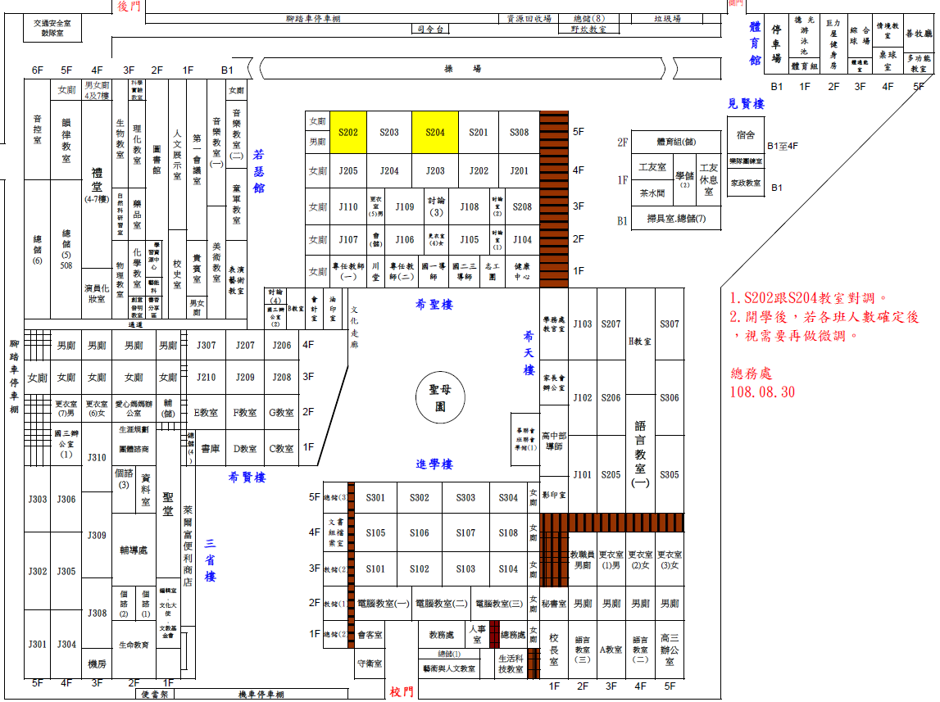
S105.S106.S107.S108.
S101.S102.S103.S104.
德光街校門

Slide 50
感謝聆聽

